Slide 1
Математика в профессиях
Презентация учителя
физики и математики
филиала МКОО
«Среднетерешанская СШ»
Верхнетерешанская ОШ
Санжаповой Расими
Хасяновны
Верхняя Терешка, 2017 г.

Slide 2
Внеклассное мероприятие для 5-8 классов «Математика в профессиях»

Slide 3
Цели:
Доказать, необходимость изучения математики для овладения знаниями при выборе профессии.
Исследовать, какие математические задачи решаются в профессиональной деятельности.
Развитие познавательной активности и творческих способностей учащихся, развитие внимания, наблюдательности.
Воспитание и укрепление чувства уважения и ответственности к окружающим и выбору профессии

Slide 4
Задачи:
Доказать важность владения математическими знаниями, обеспечивающими успешность, благополучие в профессиональной деятельности.
Отобрать задачи, связанные с различными профессиями.
Увидеть связь между наукой и техникой.

Slide 5
Рождаясь, человек сразу попадает в мир чисел. Он еще только появился на свет, а у него уже измерили рост, вес, пульс. Во взрослой жизни человек тоже не может обойтись без математики. Применение математических моделей необходимо для всего: начиная с составления прогноза погоды и заканчивая освоением космоса.

Slide 6
“Зачем нужна математика?”
Для того, чтобы успешно сдать ОГЭ, ЕГЭ и поступить в ВУЗы. А что было бы, если математики не было вообще? Мы не могли бы ездить в автомобилях, летать на самолетах, пользоваться телефонами, слушать музыку, жить в высотных домах?

Slide 7
Классификация профессий по предмету:
1 тип – “Человек – человек”;
2 тип – “Человек – техника”;
3 тип – “Человек – знаковая система”;
4 тип – “Человек – художественный образ”;
5 тип – “Человек – природа”.

Slide 8
Как современному человеку обойтись без математики?
Математика является той наукой, которая учит нас думать и рассуждать, учит не только оперировать цифрами, но и строить умозаключения, делать выводы, уметь обобщать и систематизировать, развивать абстрактное и нестандартное мышление. Какую бы дорогу мы не выбрали в дальнейшем, эти умения будут востребованы. Ведь думающий человек предвидит последствия своих действий, он склонен отвечать за их результат, такого человека сложнее обмануть. Креативное мышление помогает человеку действовать нестандартно, что вызывает интерес у окружающих, именно таких людей замечают и именно они добиваются в жизни успеха.

Slide 9
В современном мире существует более 10 тысяч различных профессий, и все они классифицируются по предмету и по характеру труда.
Можно привести огромное количество примеров применения математики, но мы остановимся только на некоторых.

Slide 10
Математика в профессии швеи, закройщика, портного, дизайнера, повара, пекаря, продавца

Slide 11
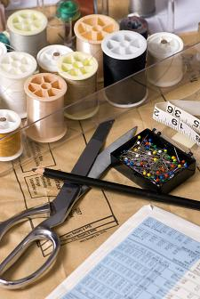
Швея-это профессия связанная с пошивом одежды. Знания математики в этой профессии необходимы для раскроя ткани и пошива изделия.

Slide 12
• Работница, занимающаяся шитьем, а также (устар.) вообще портниха. Ш.- мотористка. Ш.- ручница. Математика швее нужна для построения базисной сетки чертежа, моделирования выреза горловины, расчёта длины ткани и др.
Построение базисной сетки чертежа Используемые математические знания:
• 1) Взаимное положение прямых на плоскости.
• 2) Высота прямоугольника.
3) Масштаб.
Построение отрезков, симметричных данным относительно оси симметрии Нахождение периметра прямоугольника

Slide 14
Швея

Slide 16
В профессии дизайнера одежды тоже поможет математика. Нужно рассчитывать лекала, ткань и т.д.

Slide 17
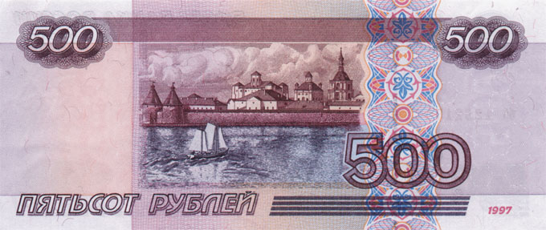
Например: имеем 500 руб.
Купили: хлеб 22 руб.
молоко 48 руб.
сосиски 75 руб.
1кг яблок 55 руб.
печенья 90 руб.
Итого: 290 руб.
Считаем сдачу: 500-290=210 руб.
Вот оказывается даже в магазине
требуется знание математики

Slide 18
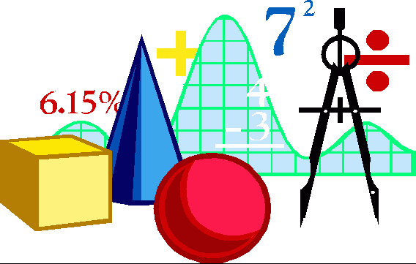
Математика обладает богатейшим арсеналом практических задач из повседневного быта: домашнее строительство, ремонт квартиры, покупки, разведение смесей для всевозможных практических потребностей и т.д. Философы считают, что именно математика прививает такие высокие нравственные качества человека, как разумность, точность, обязательность, определённость мысли, любовь к истине, способность к аргументированному убеждению, дисциплинированность и собранность в рассуждениях, внимательность.

Slide 19
Поход в магазин
Вот и первый наглядный пример. Каждый человек не может жить без еды. Для этого он ходит в магазин. И вот как раз здесь ему понадобится математика.

Slide 20
Во-первых посчитать имеющиеся деньги.
Во-вторых считать количество каких либо продуктов.
В-третьих внимательно считать сдачу

Slide 21
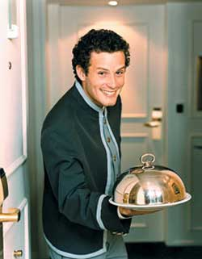
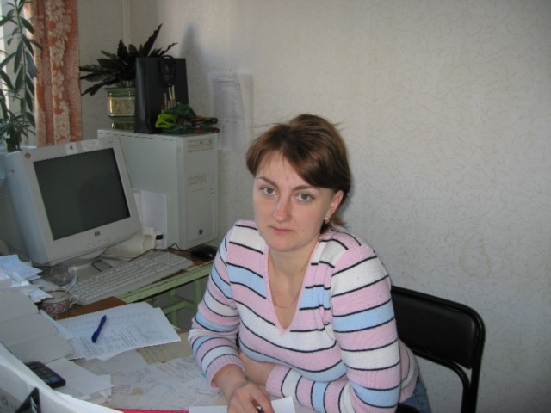
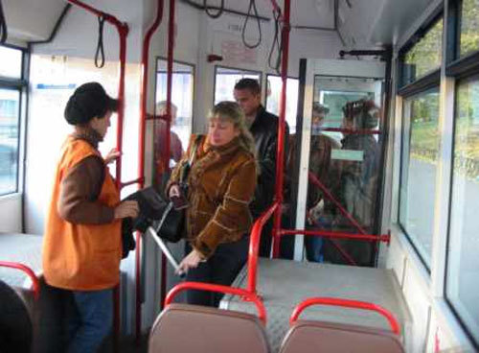
Работа
Я могу привести ряд работ в которых используется математика. Это такие как:
бухгалтер
официант
продавец
дизайнер и т.д.

Slide 22
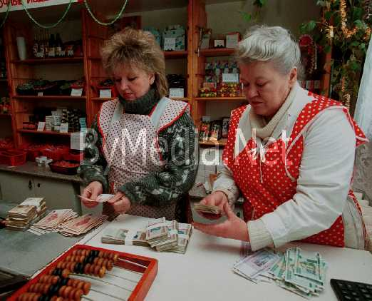
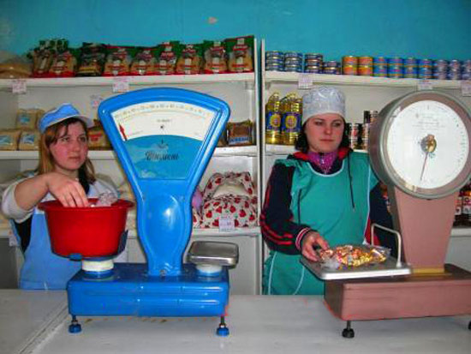
Профессия продавца
В профессии продавца
математика просто
необходима. Для чего? Для
того чтобы: 1) Считать
поступившие продукты
2) Считать деньги
3) Считать количество
оставшихся продуктов и т.п.

Slide 26
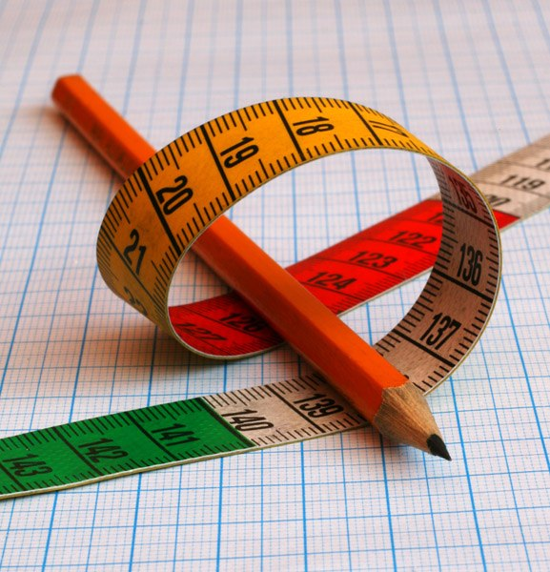

Slide 28
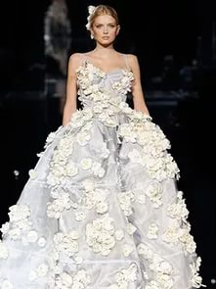
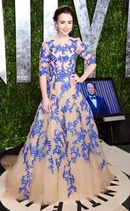
Модели, созданные руками мастеров, хорошо разбирающихся в математике

Slide 29
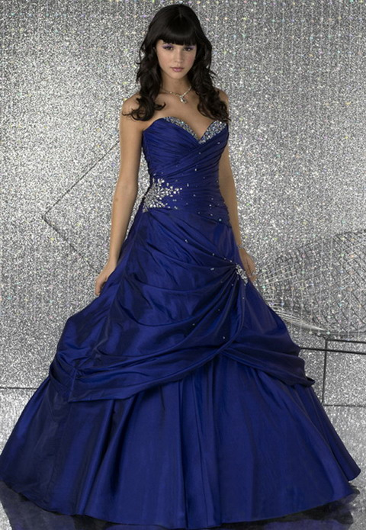
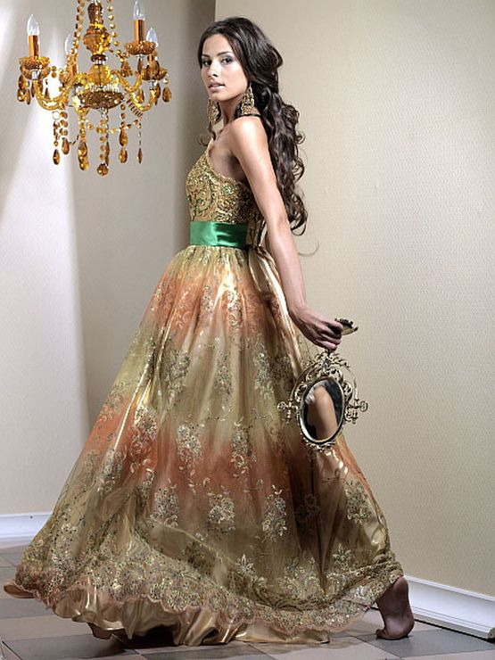

Slide 31
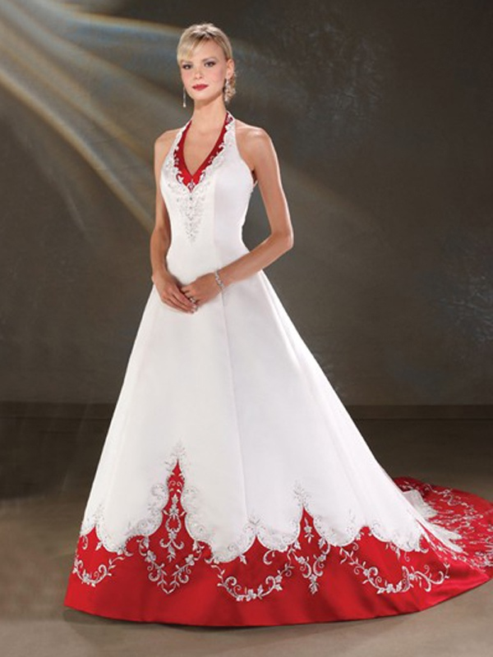
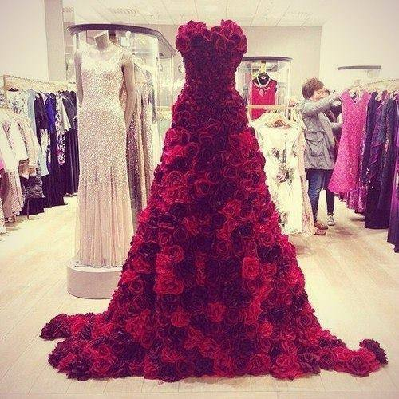

Slide 32
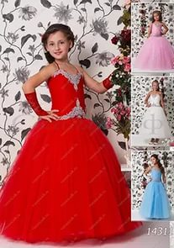
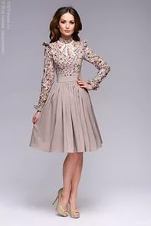

Slide 33
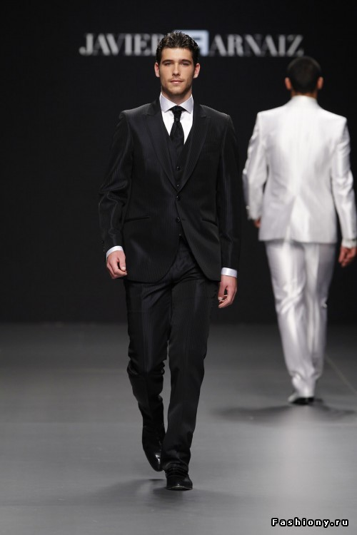

Slide 35
Дизайнер

Slide 41
Повар
• По́вар — человек, профессией которого является приготовление пищи. Зачем же повару математика?
Повар составляет технологические карты новых блюд (рассчитывает продукты, калорийность, время приготовления блюда и т.д.), для этого он должен обладать математическими способностями. Перловую кашу нужно варить в пропорции 1:3 В 100 гр картофеля содержится 200 ккал Рецепт кексов: Маргарин 200 г Сметана 250 г Сахар 120 г Яйцо 2 шт. Разрыхлитель 2 ч.л. Мука 500 г Ванильный сахар 15 г

Slide 42
Практические задачи в профессии повар
1. ПОВАРУ НЕОБХОДИМО ПРИГОТОВИТЬ 15 ПОРЦИЙ БИФШТЕКСА ПО 200Г В КАЖДОЙ. СКОЛЬКО ЕМУ НЕОБХОДИМО ВЗЯТЬ СЫРОГО МЯСА , ЕСЛИ ИЗВЕСТНО, ЧТО МЯСО ПРИ ВАРКЕ ТЕРЯЕТ 35% СВОЕЙ МАССЫ. • Решение: 15*200=3000Г=3КГ Из условия следует, что при варке сохранится 65% массы. По правилу пропорции; Xкг соответствует 100% 3 кг соответствует 65% Тогда x= 3*100/65=4,6кг. Ответ:4,6кг

Slide 43
Математика в профессии повара
2. Повару необходимо замариновать мясо для шашлыка 6%-ным раствором уксуса, а у него имеется 30%- ный раствор. Сколько воды ему необходимо добавить к имеющемуся раствору, чтобы получить уксус необходимой концентрации? Решение: Пусть добавили x г воды. Т.к доливали только воду, то масса уксуса остается неизменной, значит (200+x)*0,06=60 12+0,06=60 0,06x=48 x=800 Ответ: 800гр

Slide 44
Пекарь
Математика необходима пекарю. Ему нужно рассчитать, сколько необходимо теста для определенного количества хлеба.

Slide 45
Если вы хотите участвовать в большой жизни, то наполните свою голову математикой, пока есть к тому возможность. Она окажет вам потом огромную помощь во всей вашей работе”
М. И. Калинин

Slide 46
Литература:
Если бы не было математики, не было многих профессий. Математика нужна в любом деле, в любой профессии. Математика нужна всем!

Slide 47
Список используемой литературы:
http://www.uniuar.as.ru
http://www.shkolniku.ru
http://www.moeobrazovanie.ru
http://festival.1september.ru
http://www.nsportal.ru

